Slide 1
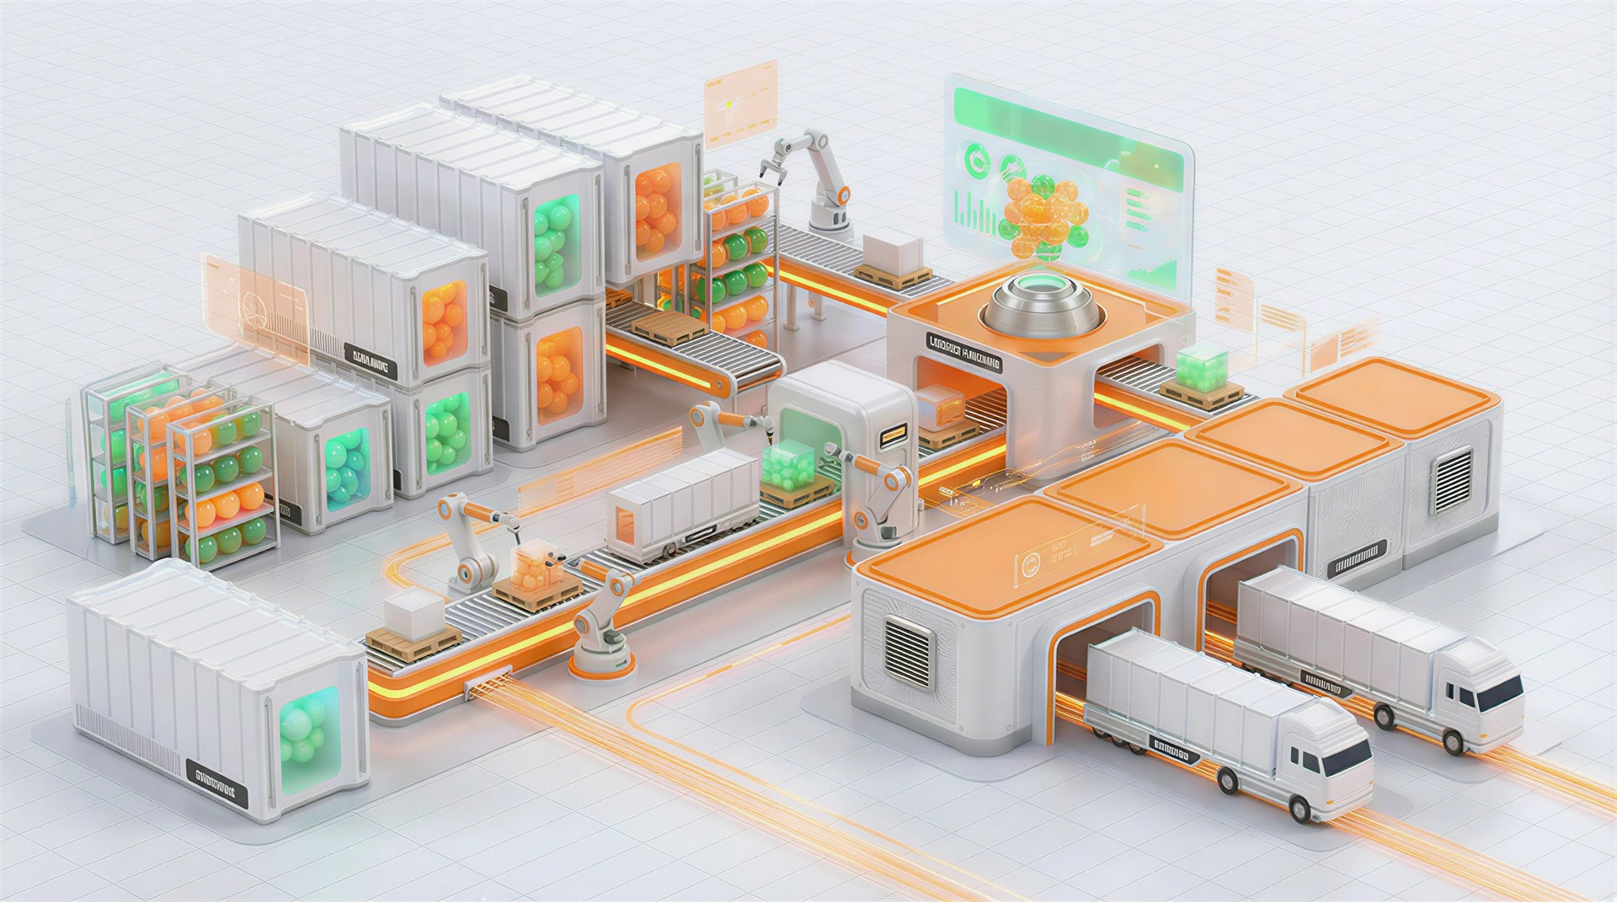
技术融合趋势深化
1
AI嵌入业务流程的系统化部署
4
数据治理与AI可信基础建设
企业将分阶段在研发、生产、营销、客服等核心环节部署AI能力，通过API集成与低代码平台实现无缝对接，确保智能技术深度融入现有工作流并提升整体运行效率。
构建统一的数据资产目录与质量管控机制，强化隐私计算、模型可解释性与审计追踪能力，确保AI应用符合合规要求，夯实人机协同长期稳定运行的技术与制度根基。
2
智能体规模化承接重复性任务
5
组织能力适配与数字素养升级
聚焦文档处理、数据录入、工单分派、基础报表生成等高频率低复杂度工作，训练垂直领域智能体完成标准化操作，目标覆盖30%以上重复性人力投入，释放员工专注高价值活动。
开展面向全员的AI认知培训与岗位专属技能重塑计划，设立AI赋能中心支持业务部门快速试点创新，培育兼具业务理解力与技术协同力的复合型人才队伍。
3
人机协同机制的设计与落地
建立明确的任务分配规则、责任界定框架及交互反馈闭环，制定人机协作SOP与绩效评估体系，推动员工从执行者转型为智能体训练师、策略审核者与异常决策者。
加速AI嵌入核心业务流程，推动30%重复性工作由智能体承接，构建人机协同新范式

